Slide 1
Default Rule

Slide 2
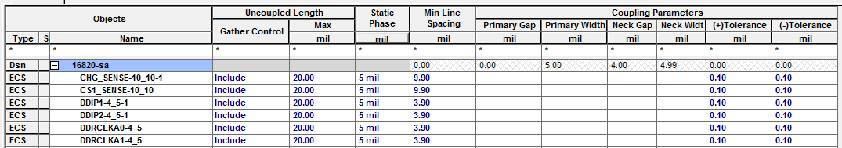
1. ECS Group rule
差分对等长误差
会出现Uncoupled DRC
比差分对所有层的最小线距小0.1mil

Slide 3
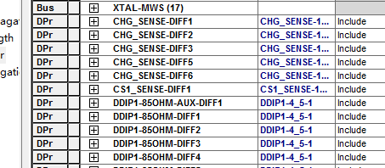
2. ECS net rule
给所有差分对赋予对应的ECS Group Rule

Slide 4
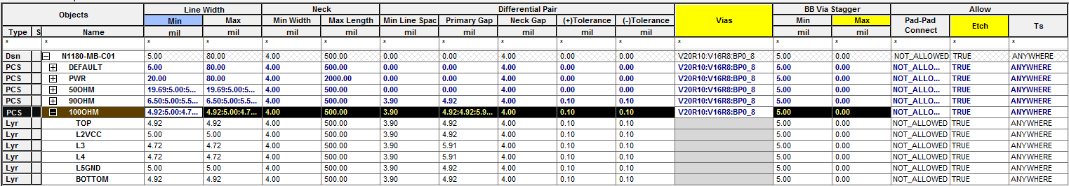
3. PCS Group rule
差分对两条线的间距
比Neck Gap小0.1mil
Neck模式下差分对两条线的间距

Slide 5
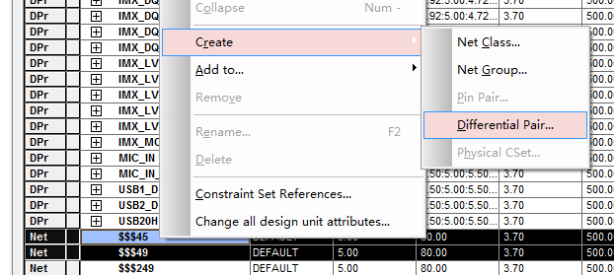
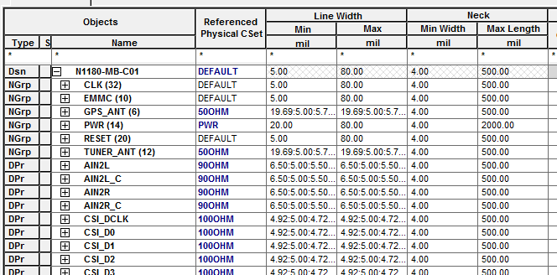
4. PCS net rule
创建Group和差分对
给所有差分对和Group赋予对应的PCS Group Rule

Slide 6
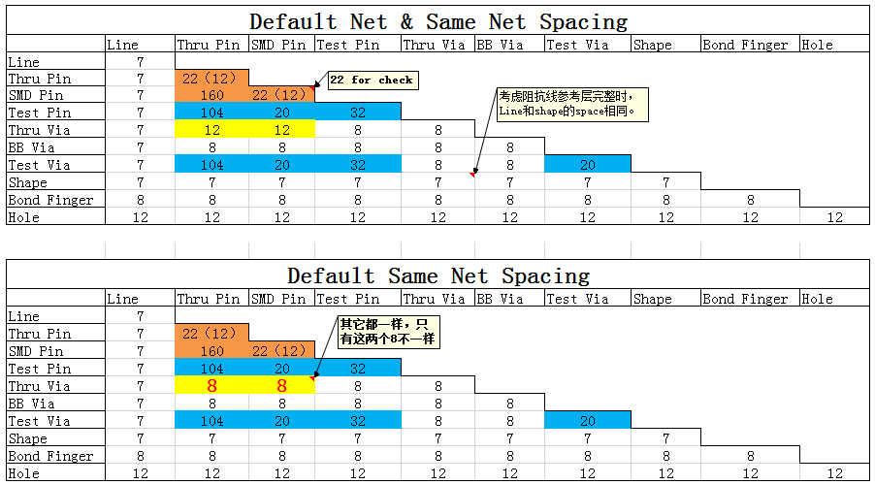
5. SCS and SNSC Group rule
Default trace的线宽线距可按50ohm阻抗设置。
“7”mil的部分可视情况设置为 ->“6”->“5”

Slide 7
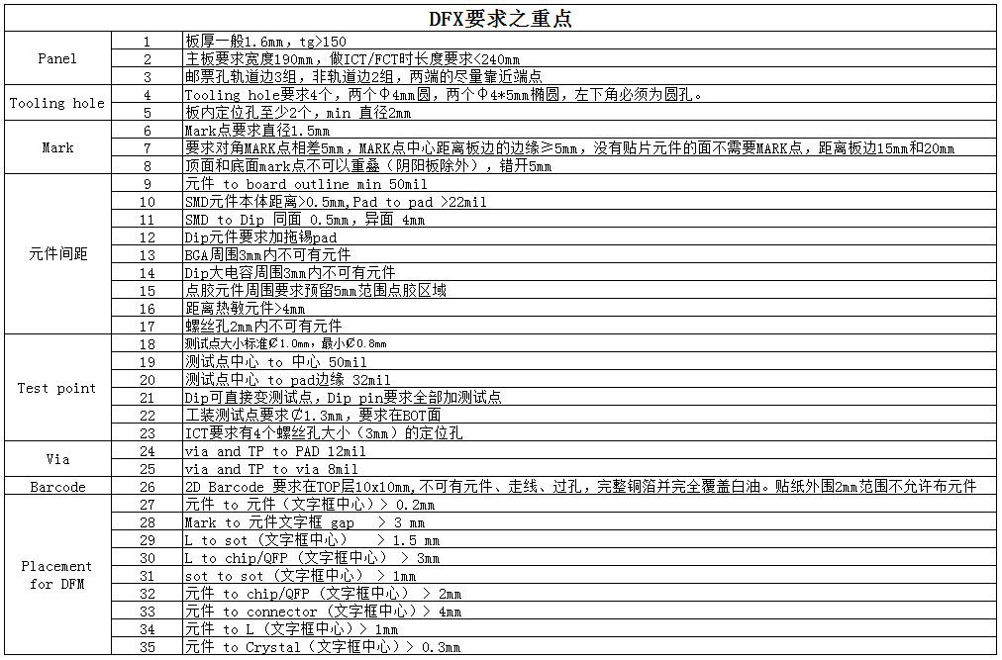
6. DFX 之重点要求

